Slide 1
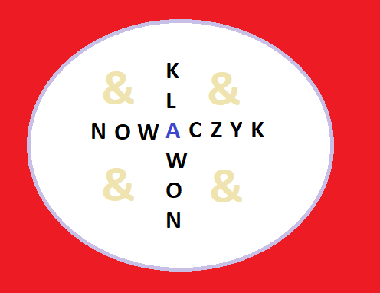
Klawon & Nowaczyk Studio S.A
Presents

Slide 2


Slide 3



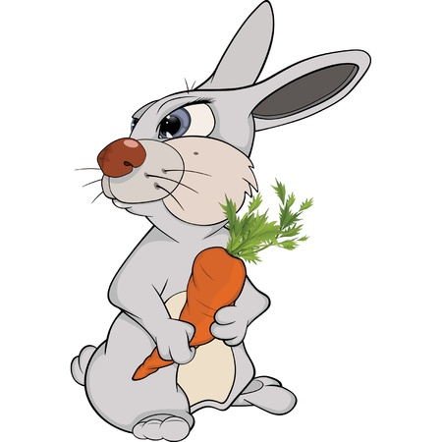
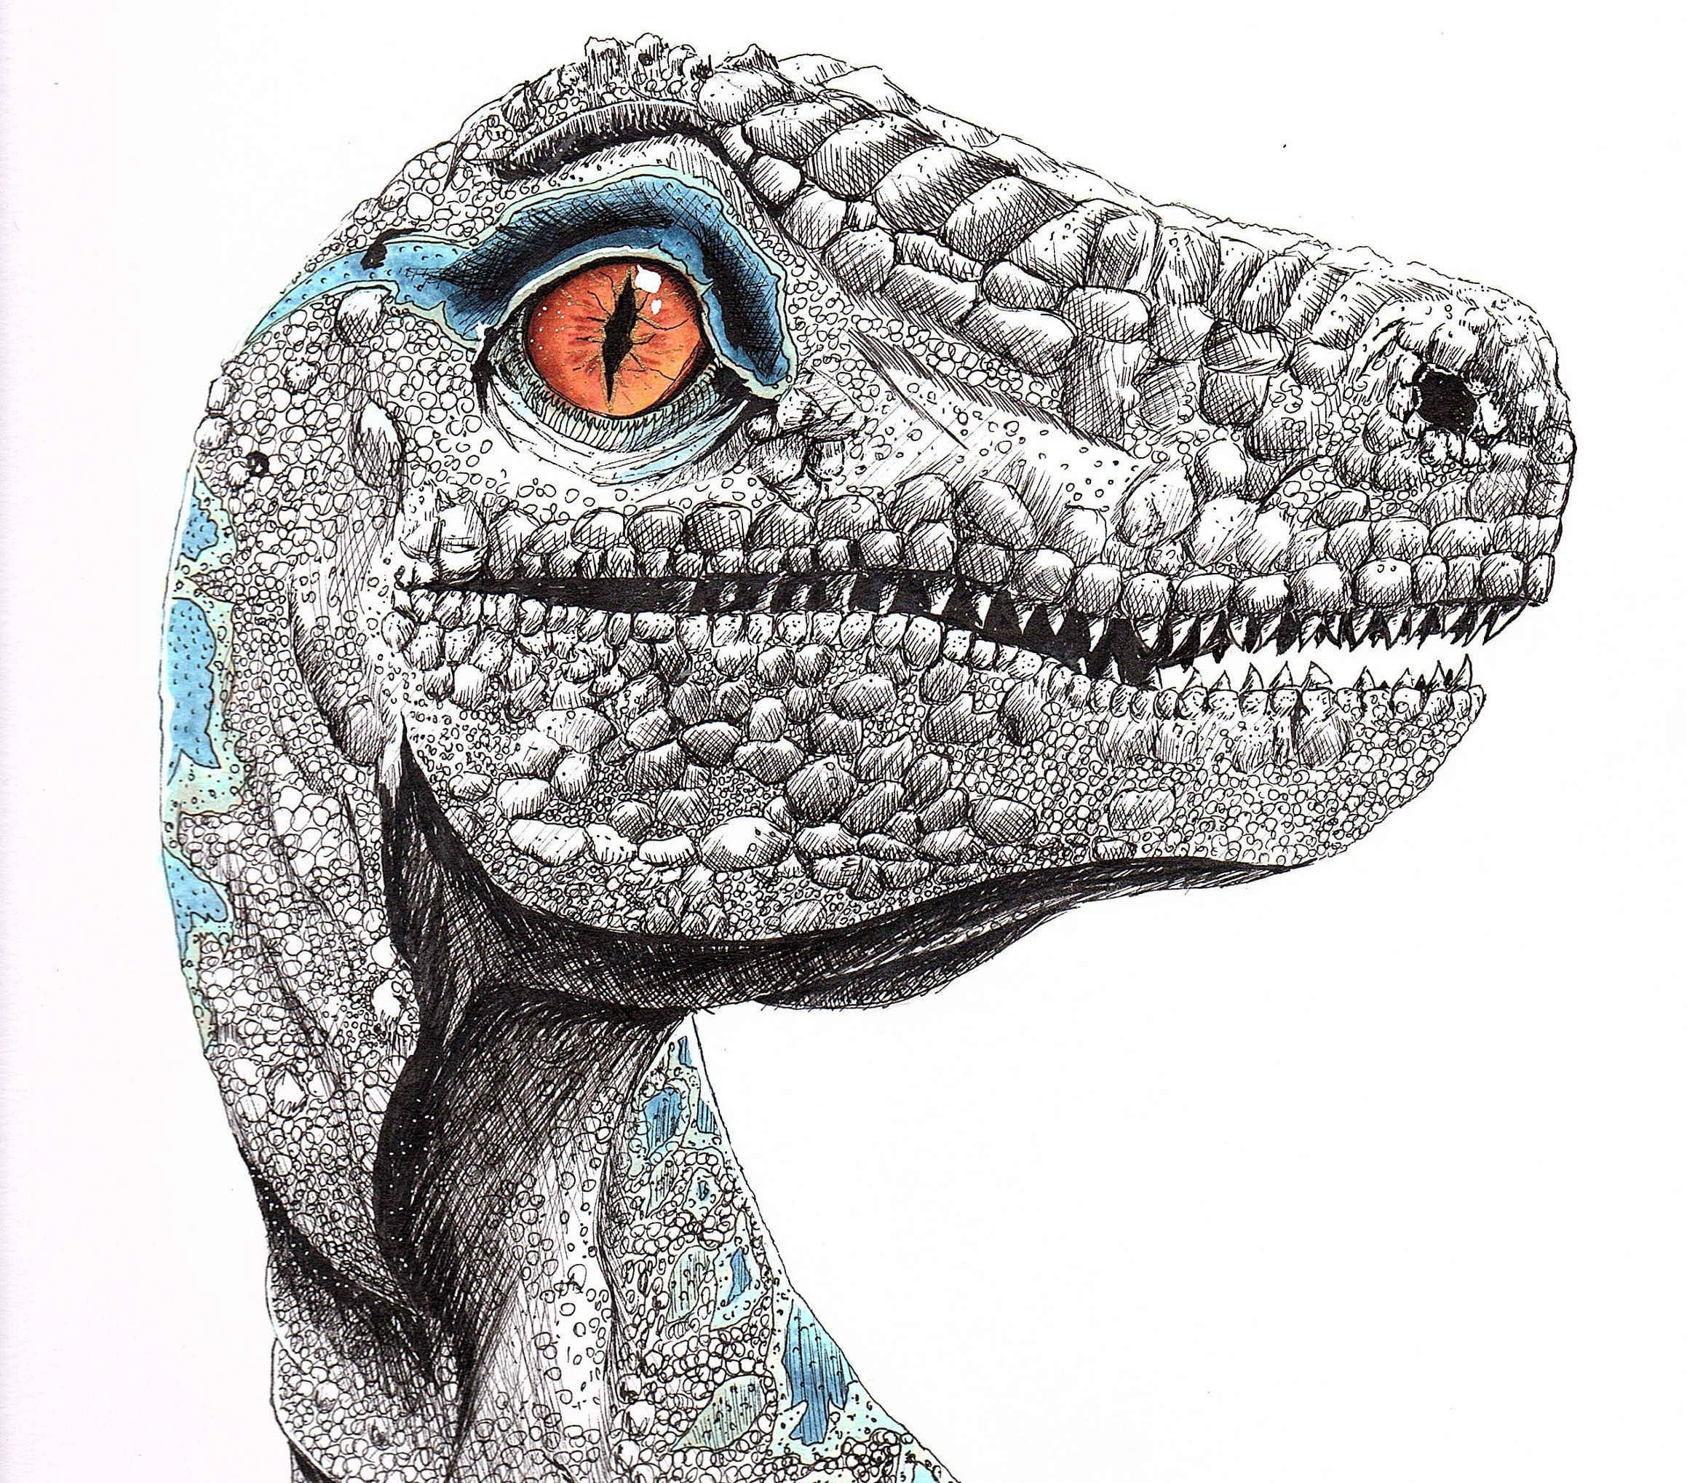
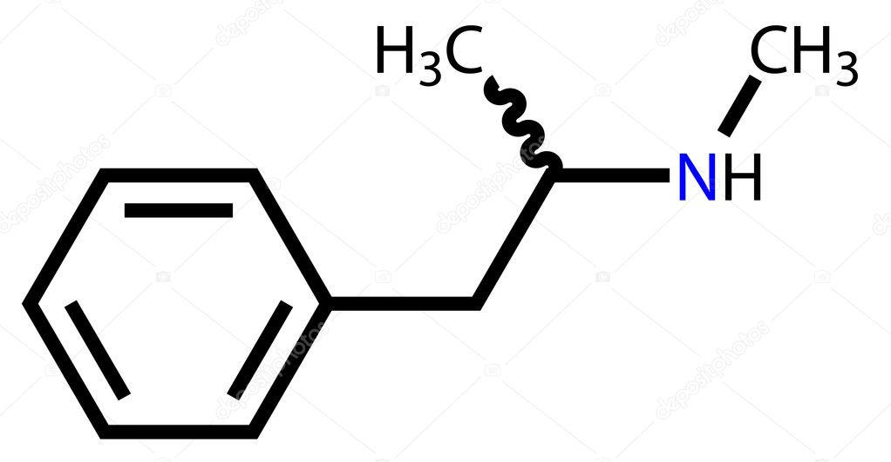
Czym jest Las Wiedzma’s?

Slide 4
Brak zagrożenia i duży dostęp do jedzenia
Ustawienia
Rozmiar | 30
Zajace | 30
Welociraptory | 0
Owoce Rozkoszy | 30
Szansa na przedawkowanie zajaca | 0
Szansa na przed. Welociraptora | 0
Terytorium Wiedźmy | 0
Szansa na wybuch wiedźmy | 0
Ilość epok | 50

Slide 6
Mała ilość krzewów rozkoszy
Ustawienia
Rozmiar | 30
Zajace | 20
Welociraptory | 20
Owoce Rozkoszy | 10
Szansa na przedawkowanie zajaca | 5
Szansa na przed. Welociraptora | 10
Terytorium Wiedźmy | 0
Szansa na wybuch wiedźmy | 0
Ilość epok | 50

Slide 8
Za duże terytorium wiedźmy
Ustawienia
Rozmiar | 30
Zajace | 10
Welociraptory | 10
Owoce Rozkoszy | 10
Szansa na przedawkowanie zajaca | 3
Szansa na przed. Welociraptora | 10
Terytorium Wiedźmy | 14
Szansa na wybuch wiedźmy | 0
Ilość epok | 50

Slide 10
Wariant zbilansowany – ustawienia domyślne
Ustawienia
Rozmiar | 40
Zajace | 15
Welociraptory | 15
Owoce Rozkoszy | 30
Szansa na przedawkowanie zajaca | 1
Szansa na przed. Welociraptora | 5
Terytorium Wiedźmy | 15
Szansa na wybuch wiedźmy | 1
Ilość epok | 50

Slide 12
Dziękujemy za uwagę
Klawon & Nowaczyk Studio S.A

